Slide 1

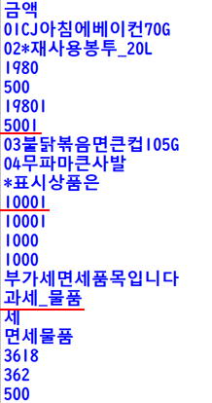
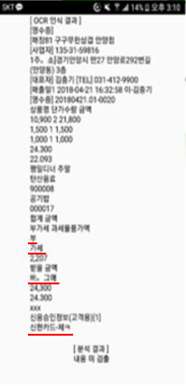
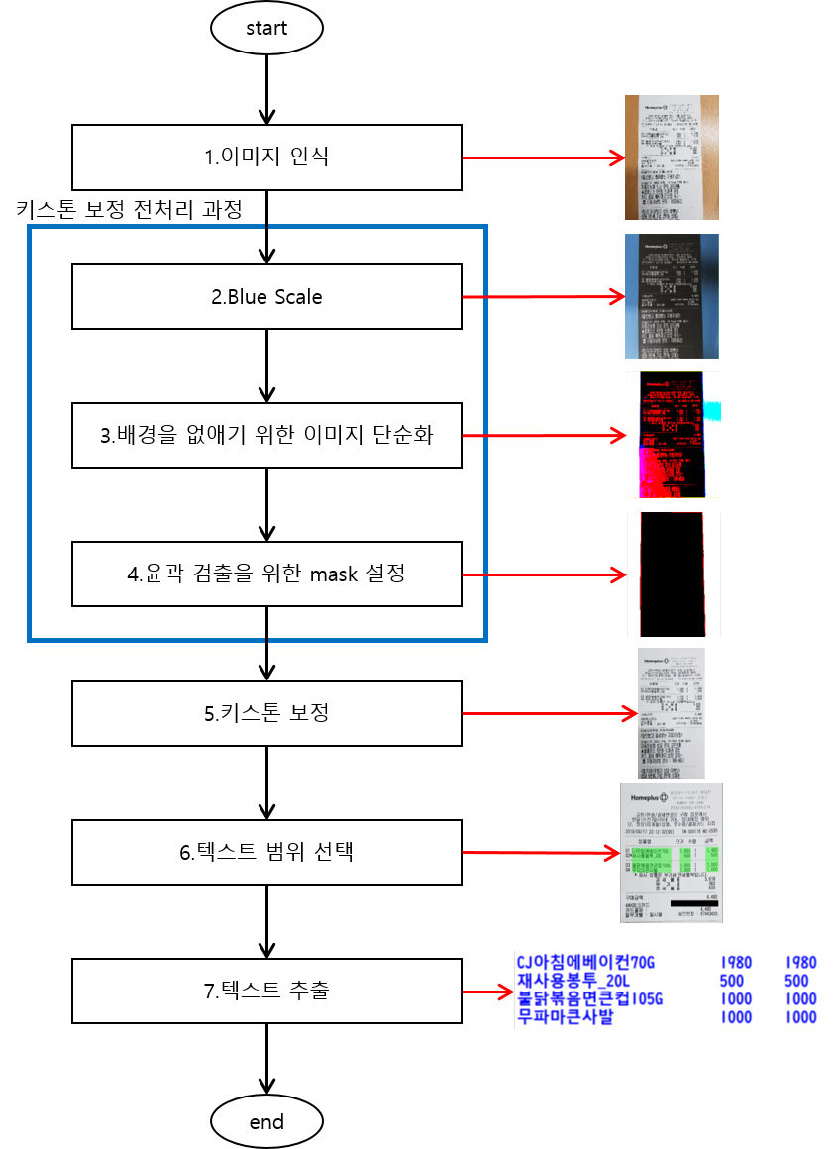
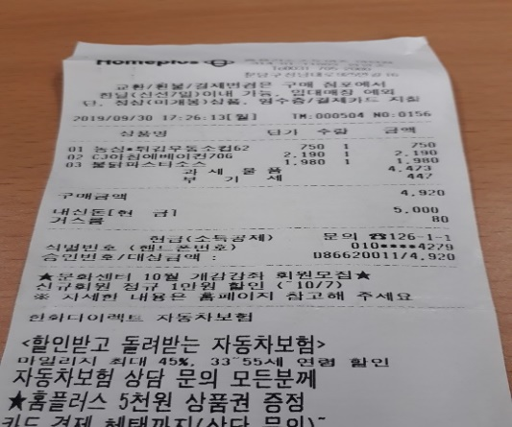
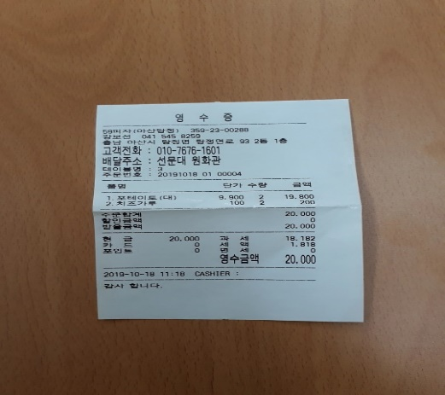
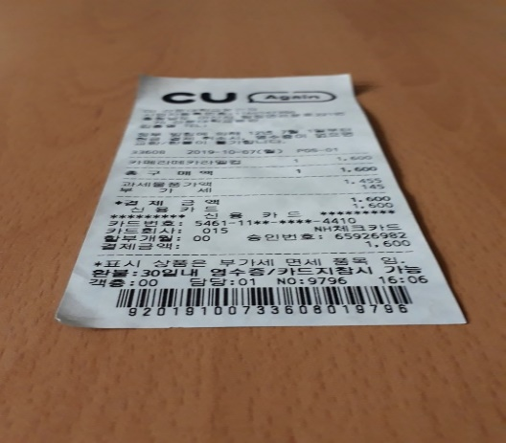
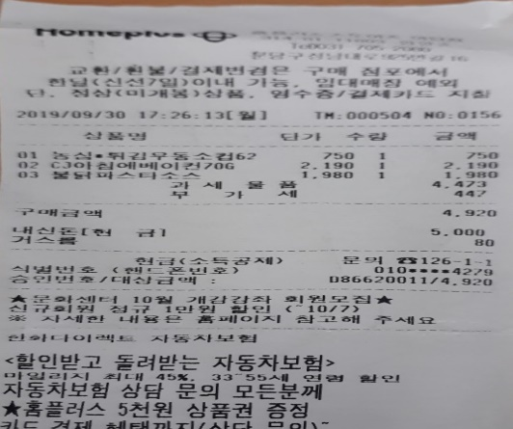
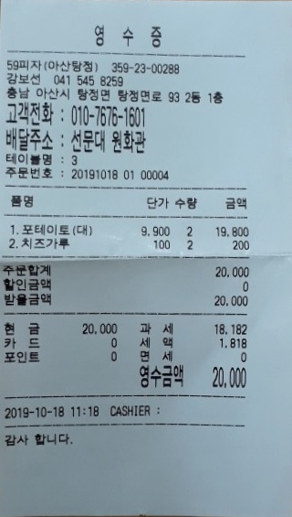
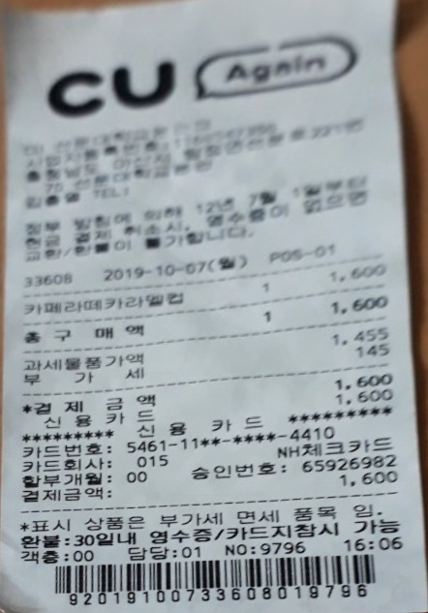
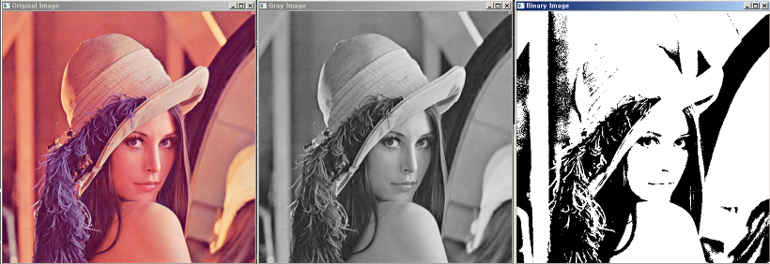
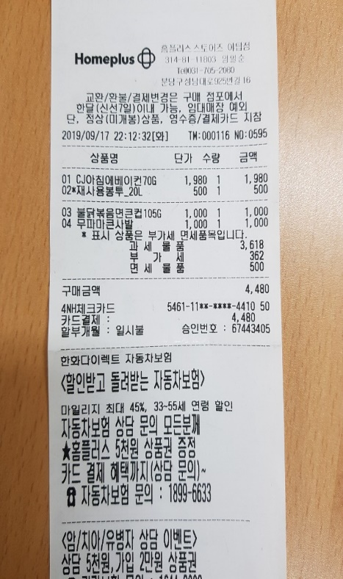
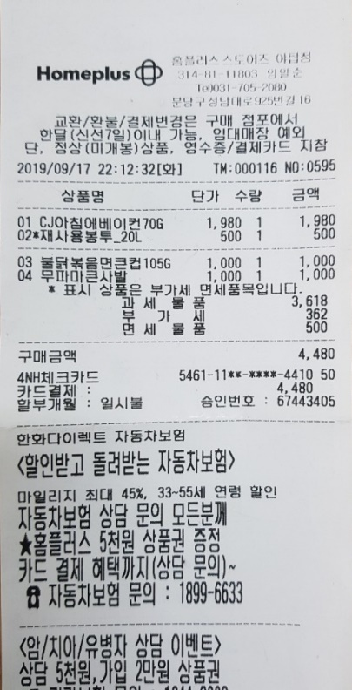
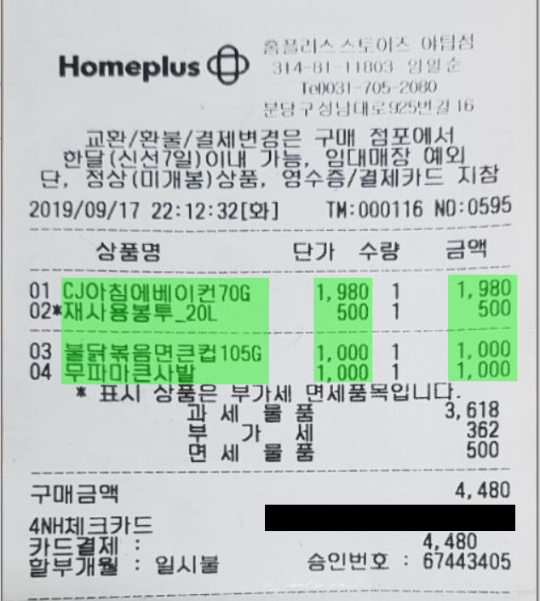
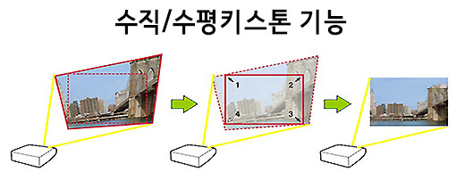
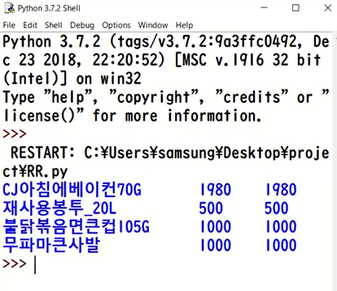
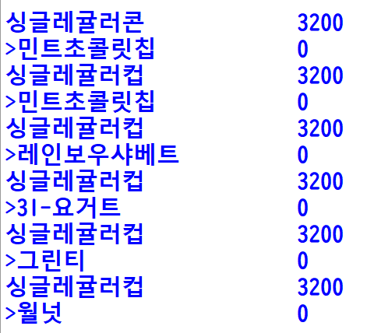
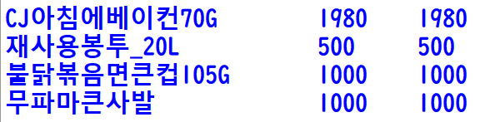
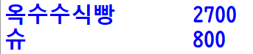
OCR 문자인식 개선을 위한 키스톤 보정 처리
Automatic text recognition system based on OCR
………………………………………………………
저 자 : 임윤지, 에다 카츠토시, 황석형, 김응희, 김민경
소 속 : 선문대학교 글로벌소프트웨어학과
E-mail: {yeinlim12, katsu97625, shwang, ehkim, minkyoungkim} @sunmoon.ac.kr
Introduction
연구배경
서류 보관에 대한 중요성이 커짐에 따라 문서 전자화 시스템을 도입하고 있는 곳이 증가하고 있다. 이러한 가운데 수작업 위주의 입력 저장 방식을 혁신하기 위한 기술로 OCR 부상
문제정의
OCR 기술을 활용하여 영수증 자동인식을 위한 연구가 진행되어 왔으나, 인식한 텍스트의 정확성이 높지 않음
연구목표
문자 인식을 개선하고자 함
OCR을 활용하여 기존 전자 가계부 이용자들이 직접 수기로 일일이 입력하는 불편을 개선하고자 함
[그림] 기존의 연구결과와의 비교 (왼쪽: 기존의 OCR엔진 인식결과, 오른쪽: 기존의 연구결과)
Method
시스템의 처리과정은 크게 3단계로 나뉜다.
첫번째, 영수증 이미지를 인식
두번째, 키스톤 보정을 위한 전처리과정 및 키스톤 보정처리 과정 (이미지 이진화)
세번째, 텍스트 인식 및 추출과정 단계를 나타냄
동작과정
[그림]키스톤 보정 처리 전후 사진
[그림] 이미지 이진화
이미지 이진화란 이미지의 픽셀 데이터 값을 단순하게 하나의 값인 0과1로 바꿔주는 작업
본 연구에서는 텍스트의 인식을 위해 이진화 과정에서 Gray Scale과정을 Blue Scale로 바꿔 배경 제거
영수증 사진
키스톤 보정 처리 사진
텍스트 범위 지정 화면
[그림] 키스톤 보정처리 기술
키스톤 보정 처리 기술이란 화면의 중심이 맞지 않을 때 화면의 모서리 부분을 강제적으로 이동시켜 원래의 형태인 사각형에 가깝도록 조정하는 기능
[그림] 시스템 처리 과정 및 결과
결과화면
Result
Conclusion & Future Work
연구의 차별성
OCR을 활용하여 기존 전자 가계부 이용자들이 직접 수기로 일일이 입력하는 불편을 개선
문자의 인식률을 높이고자 OCR에 기반한 키스톤 보정 처리 기술을 적용
정확한 키스톤 보정 처리를 위해 이진화 과정을 세분화 함
키스톤 보정을 통해 사용자가 영수증을 잘못 찍어도 영수증 텍스트를 정확하게 인식하는 결과를 얻음
향후계획
향후에는 상품명 DB를 연동하여 영수증 상품의 인식률을 더욱더 높여, 가계부를 수동으로 입력해야 하는 불편함을 한층 더 개선시키고자 함
이용자가 증가하게 되면, 더 많은 이용로그를 쌓게 되어 데이터가 풍부해짐으로써 더 정확한 텍스트를 제공할 수 있을 것이라고 기대
[그림] 이미지를 텍스트로 인식한 결과 화면
키스톤 보정을 통해 사용자가 영수증을 잘못 찍어도 영수증 텍스트를 정확하게 인식
기존 연구의 정확도 보다 6.5% 향상된 99%의 정확도를 얻음
한국소프트웨어종합학술대회 2019

